Slide 1
История лучевой диагностики
Повышение квалификации рентгенлаборантов

Slide 2
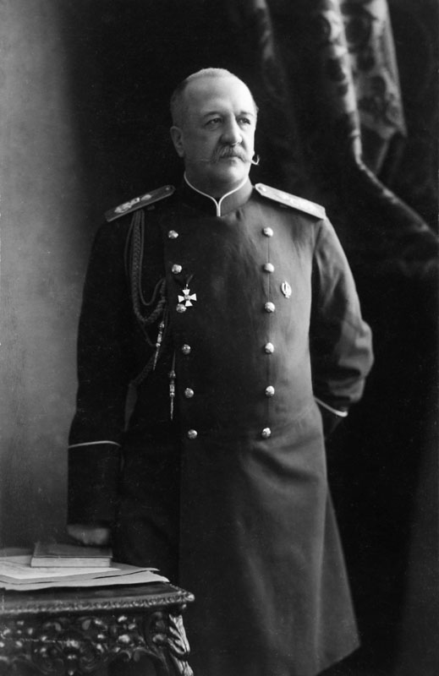
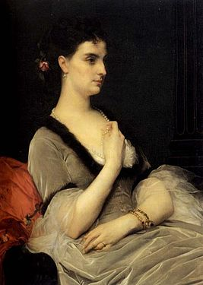
Елизавета Андреевна и Илларион Иванович Воронцов-Дашков

Slide 3
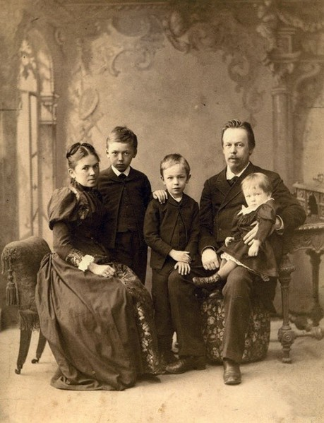
Раиса Алексеевна Попова
Александр Степанович Попов
В 1896 году А.С. Попов первым на военно-морском флоте сконструировал рентгеновскую установку, и Раиса Алексеевна помогала в эксплуатации этой установки в военно-морском госпитале Кронштадта.

Slide 4
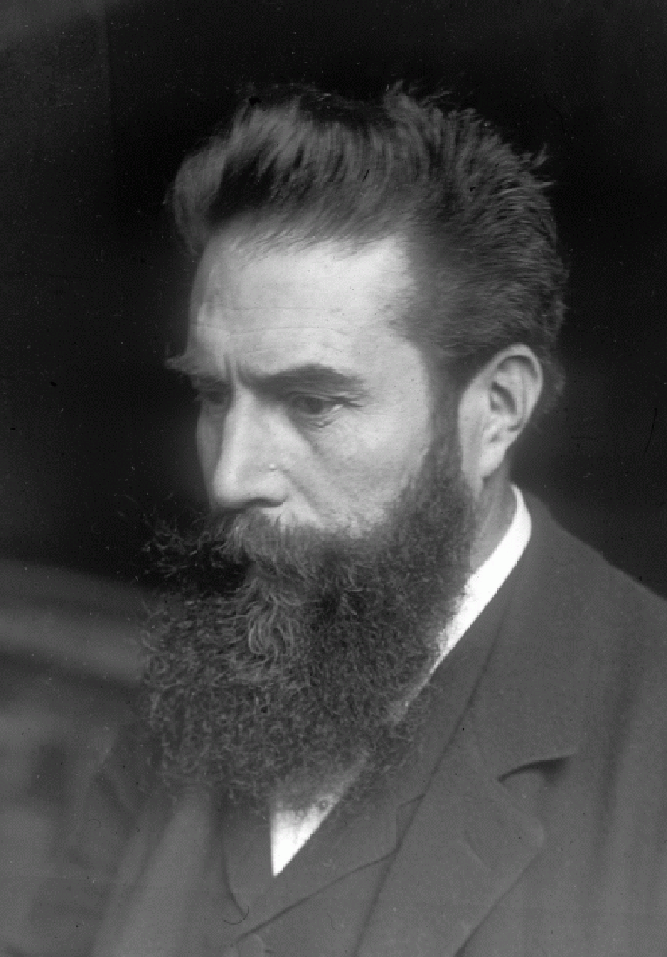
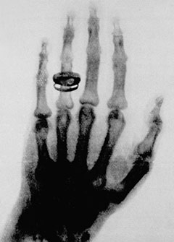
Вильгельм Конрад Рентген профессор Вюрцбургского университета

Slide 5
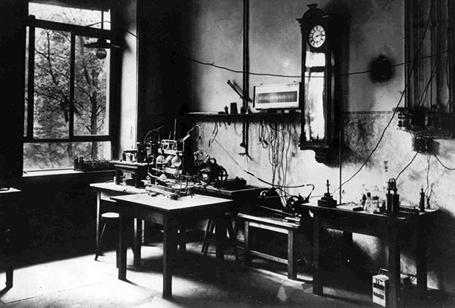
8 ноября 1895 года

Slide 6
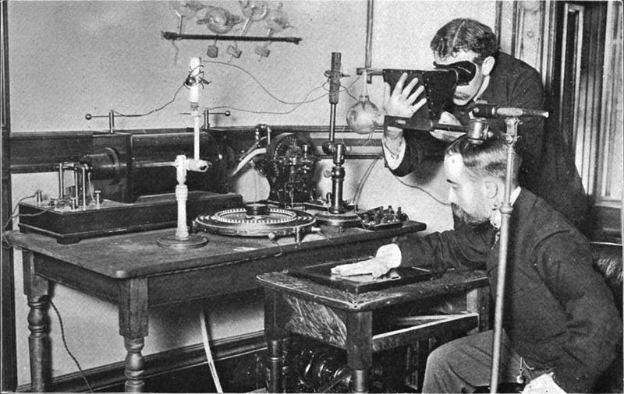
Рентгеновский аппарат 1900

Slide 7
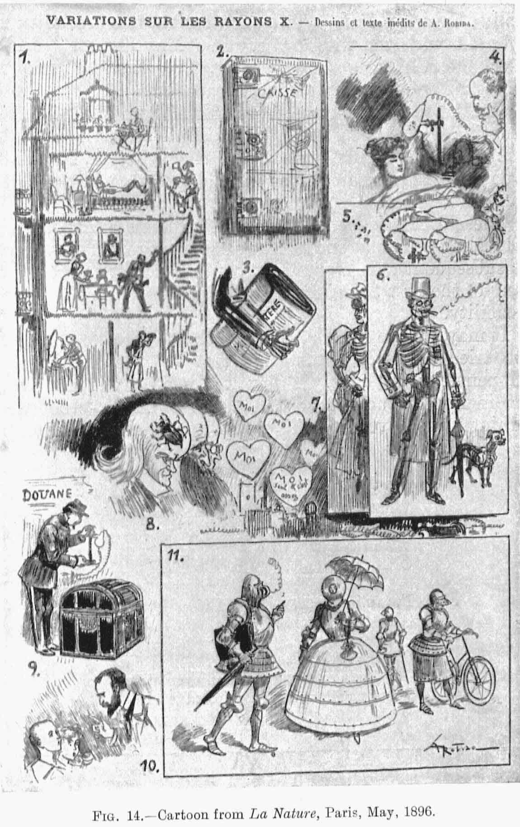
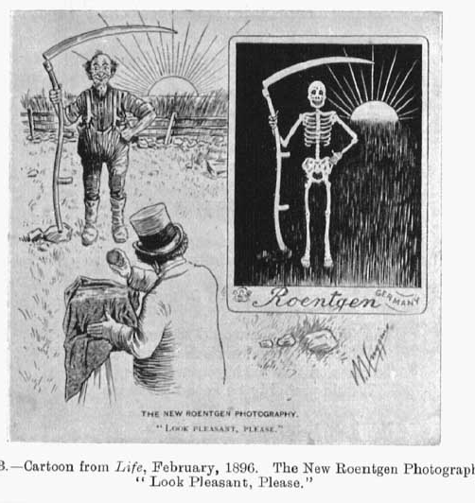

Slide 8
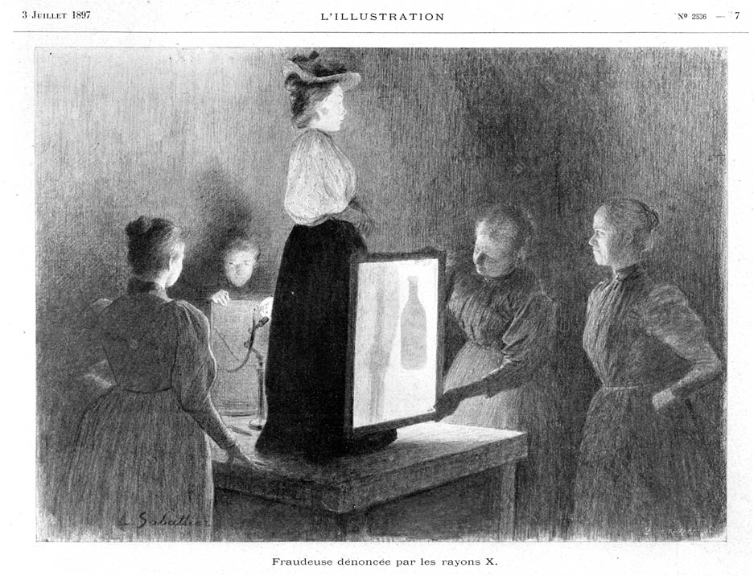

Slide 9
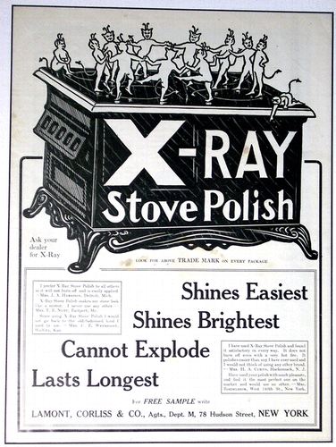
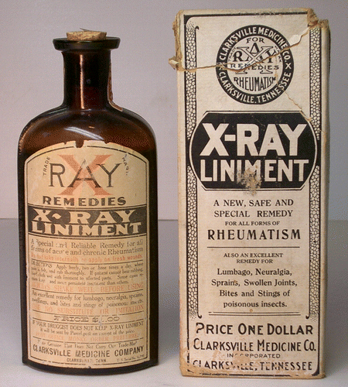
Универсальное средство

Slide 10
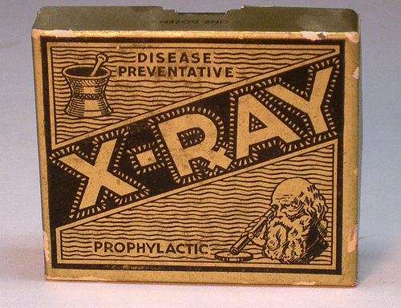
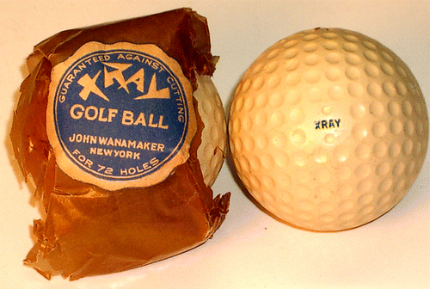

Slide 11
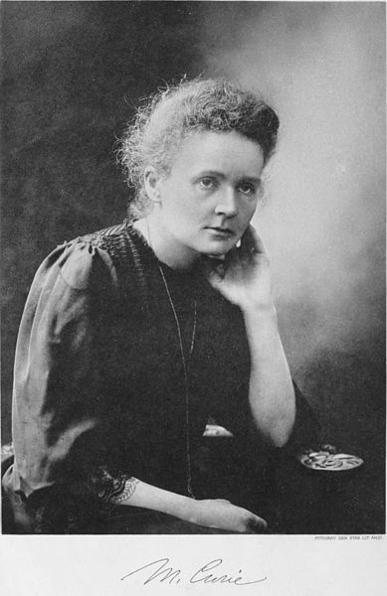
Мари́я Склодо́вская-Кюри́
Нобелевская премия по физике(1903)
Нобелевская премия по химии (1911)
Директор Службы радиологии Красного Креста
Монография «Радиология и война» 1920г

Slide 12
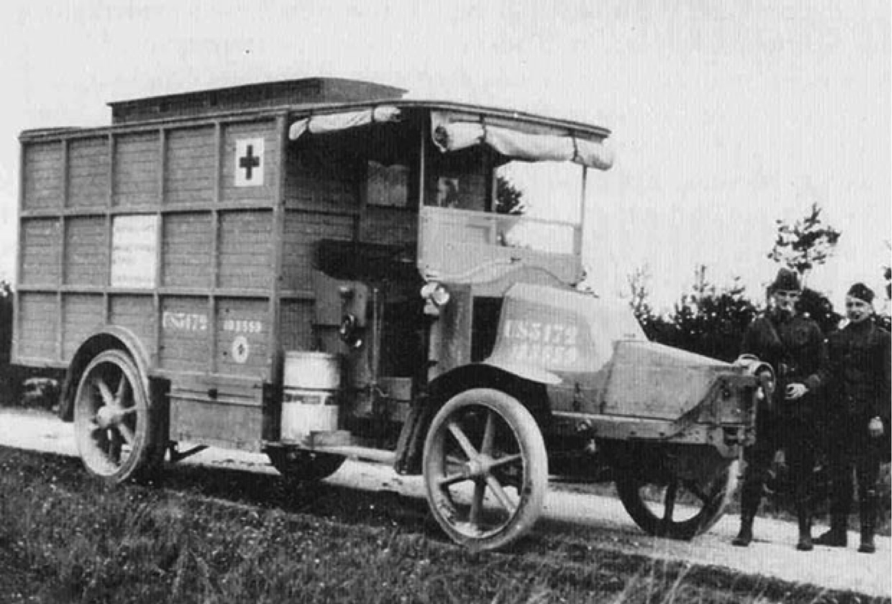
Передвежной рентгеновский пункт 1913 год

Slide 13
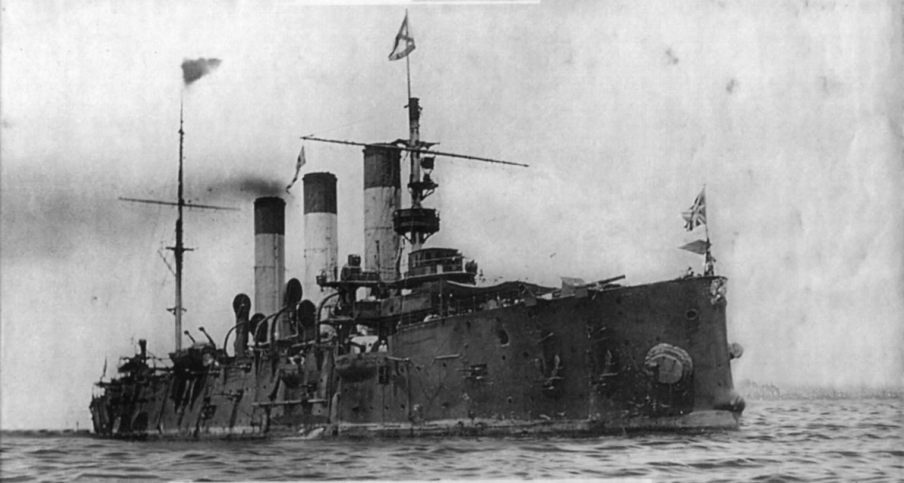

Slide 14
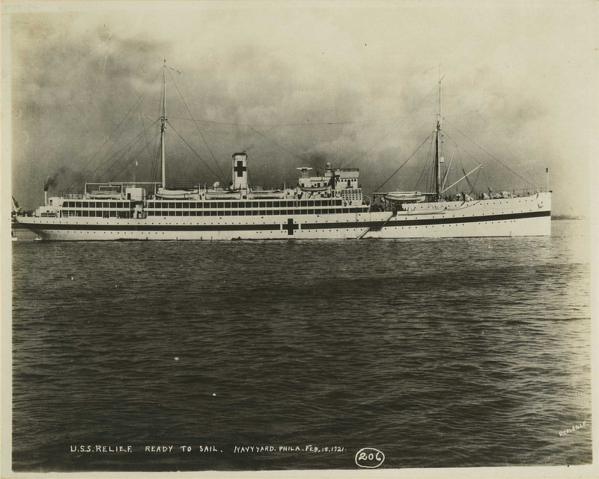
USS Relief 1921

Slide 15
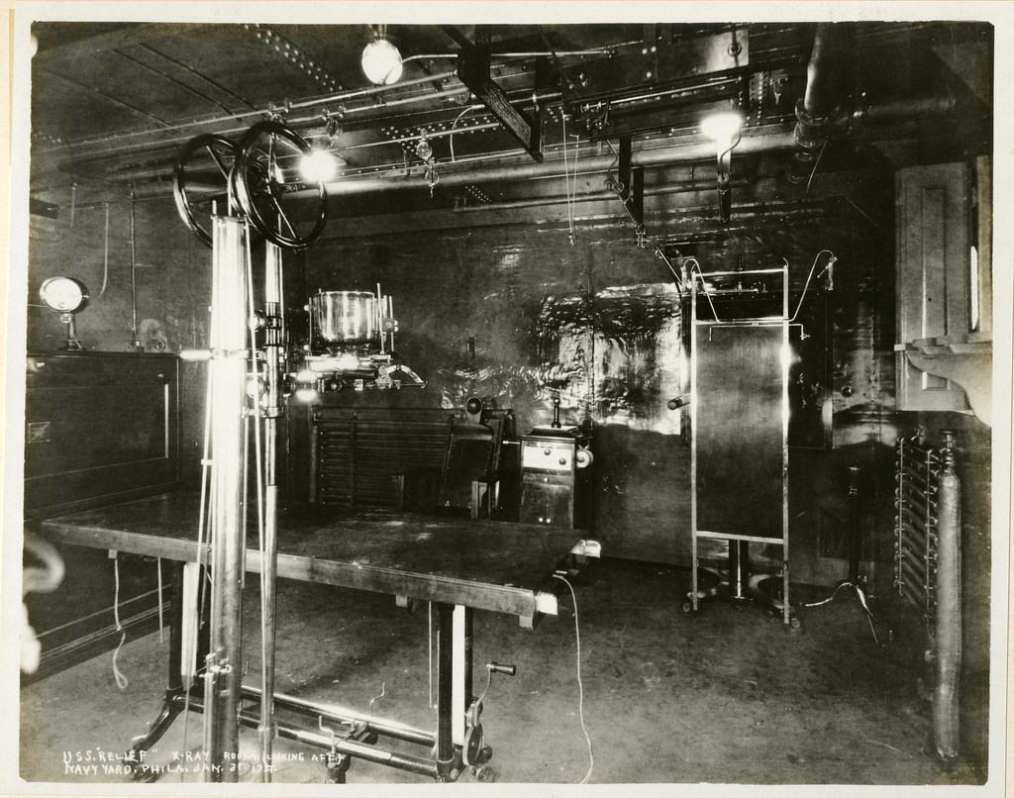

Slide 16
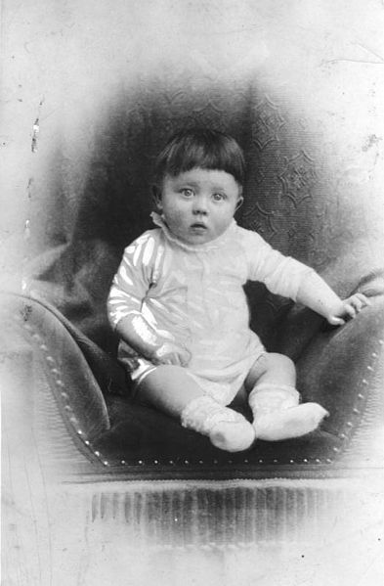
Детство великого человека 1890
«Люди с узкими лбами мало беспокоятся по поводу будущего, им достаточно сегодняшнего дня»

Slide 17
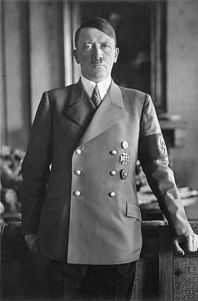
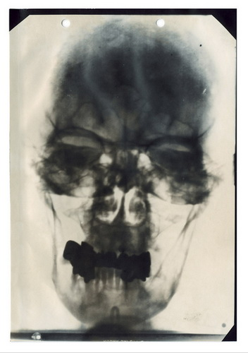
Адольф Гитлер основатель национал-социалистической немецкой рабочей партии

Slide 18
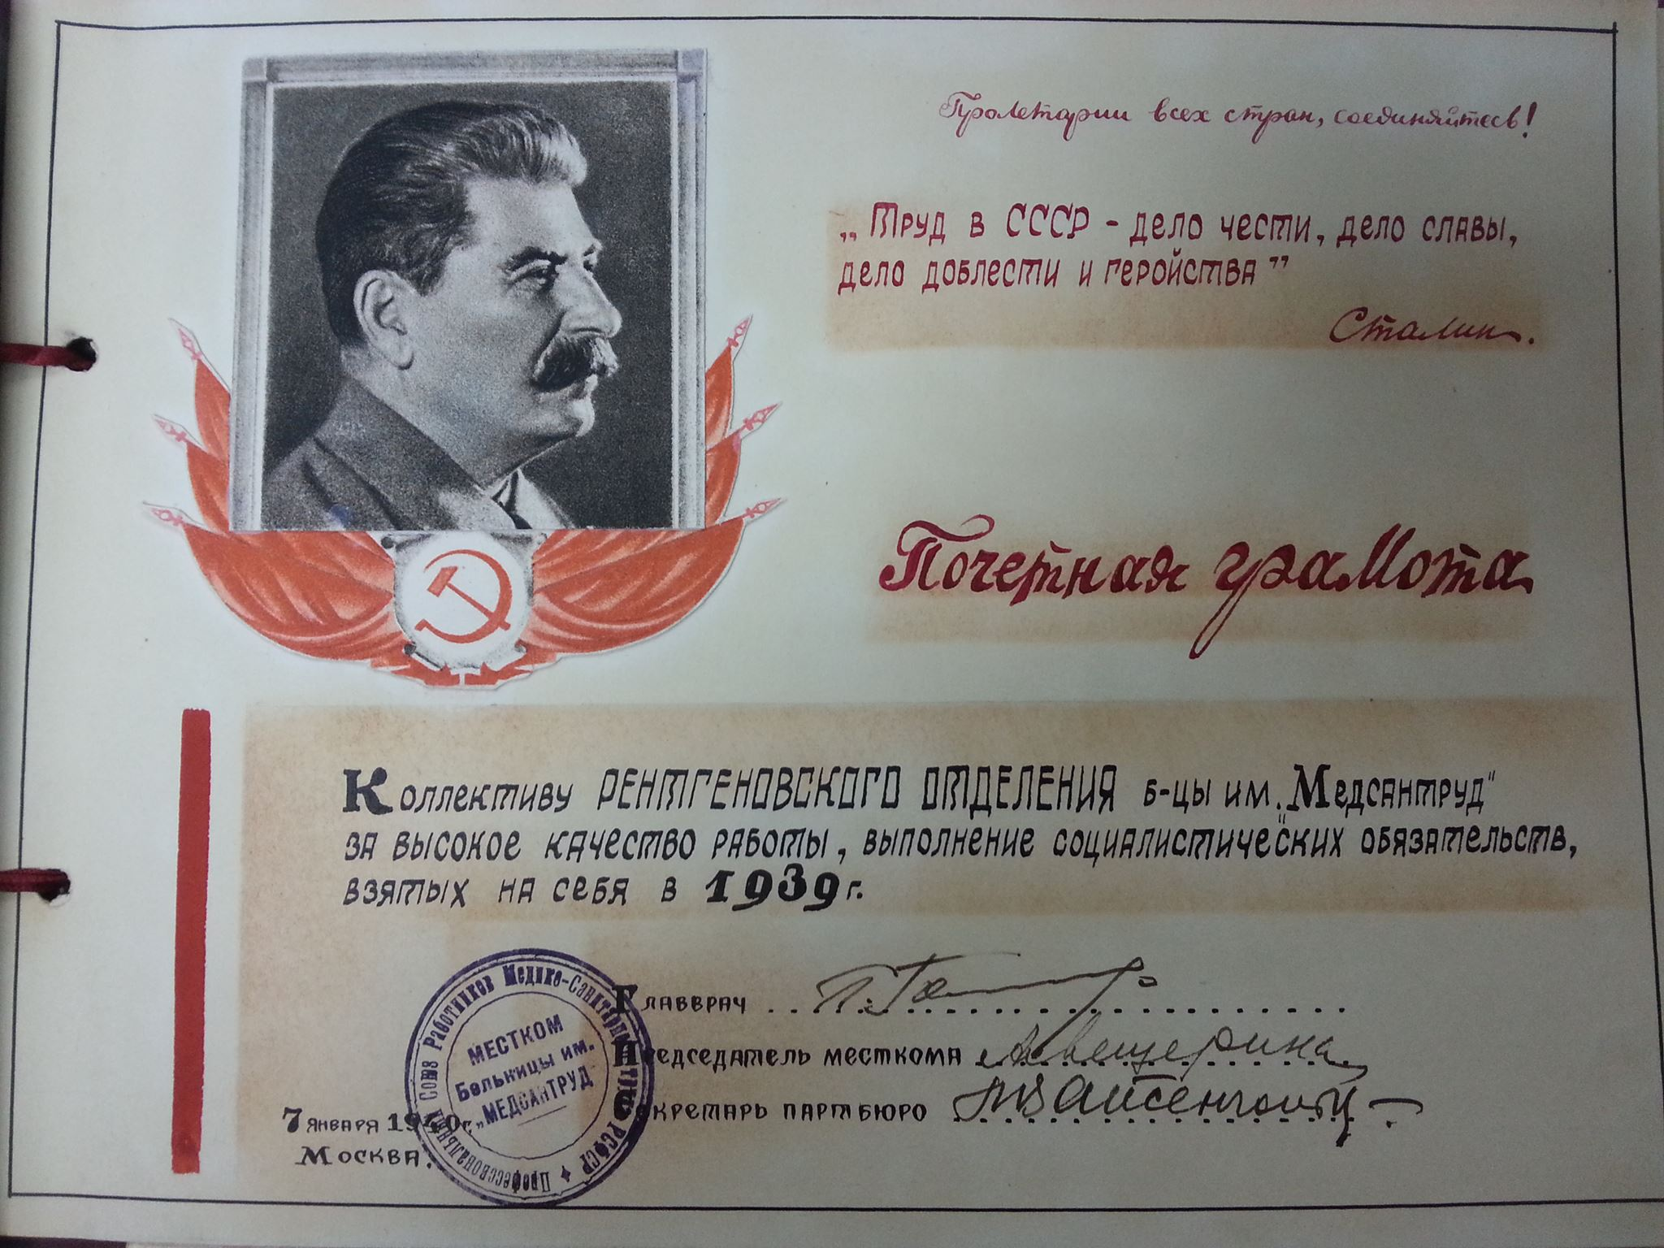
Рентгенология в СССР

Slide 19
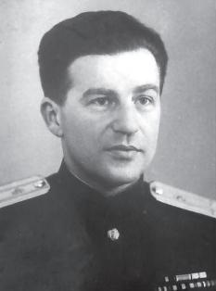
Леони́д Дави́дович Линденбра́тен
«Неотложная рентгенодиагностика» (1957)
«Рентгенодиагностика заболеваний органов дыхания у детей» (1957)
«Методика чтения рентгеновских снимков» (1960)
Научно-практический центр медицинской радиологии Департамента здравоохранения Москвы

Slide 20
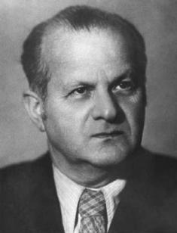
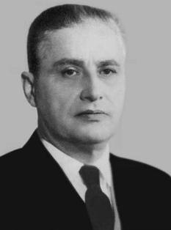
Самуил Аронович Рейнберг
советский рентгенолог, профессор , доктор медицинских наук .
Георгий Артемьевич Зедгенидзе — советский рентгенолог и радиолог, академик АМН СССР (1960).
Основатель и первый директор Института медицинской радиологии АМН СССР.

Slide 21
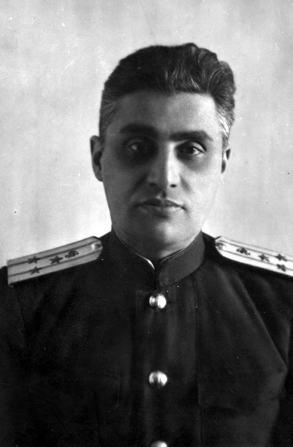
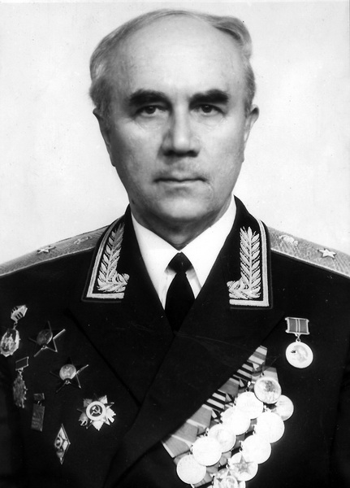
Военно-медицинская академия
Георгий Артемьевич ЗЕДГЕНИДЗЕ
Альберт Николаевич КИШКОВСКИЙ

Slide 22
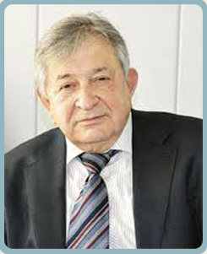
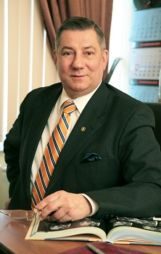
Тютин Леонид Авраамович
Заместитель директора Российского научного центра радиологии и хирургических технологий.
Терновой Сергей Константинович
Заведующий кафедрой лучевой диагностики и лучевой терапии Первого МГМУ д.м.н., профессор, академик РАМН.

Slide 23
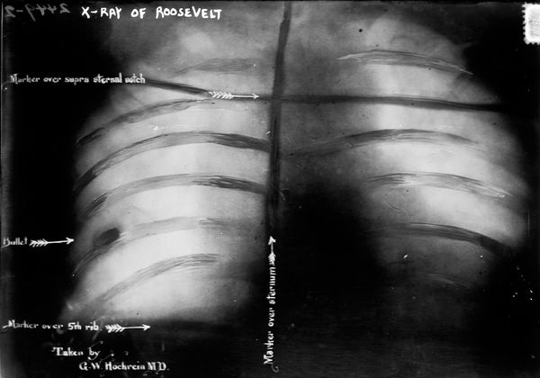
Рентгенограмма Теодора Рузвельда

Slide 24
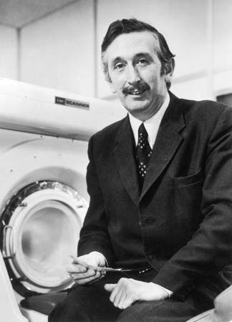
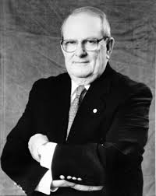
Компьютерная Томография 1972 год
Годфри Хаунсфилд
Аллан МакЛеод Кормак

Slide 25
История МРТ
  1973 год. Пол Лотербур опубликовал в журнале Nature статью «Создание изображения с помощью индуцированного локального взаимодействия; примеры на основе магнитного резонанса».

Slide 26
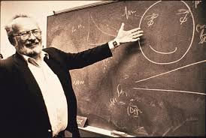
Пол Кристиан Лотербур
Лотербур изобрёл как использовать градиент магнитного поля, который позволяет определять происхождение радиоволн, излучаемых ядрами объекта исследования.
Эта информация позволяет воссоздать двумерную картину организма.
Первый магнитно-резонансный томограф, созданный Лотербуром, до сих пор находится в Нью-Йоркском университете в Стоуни-Брук.

Slide 27
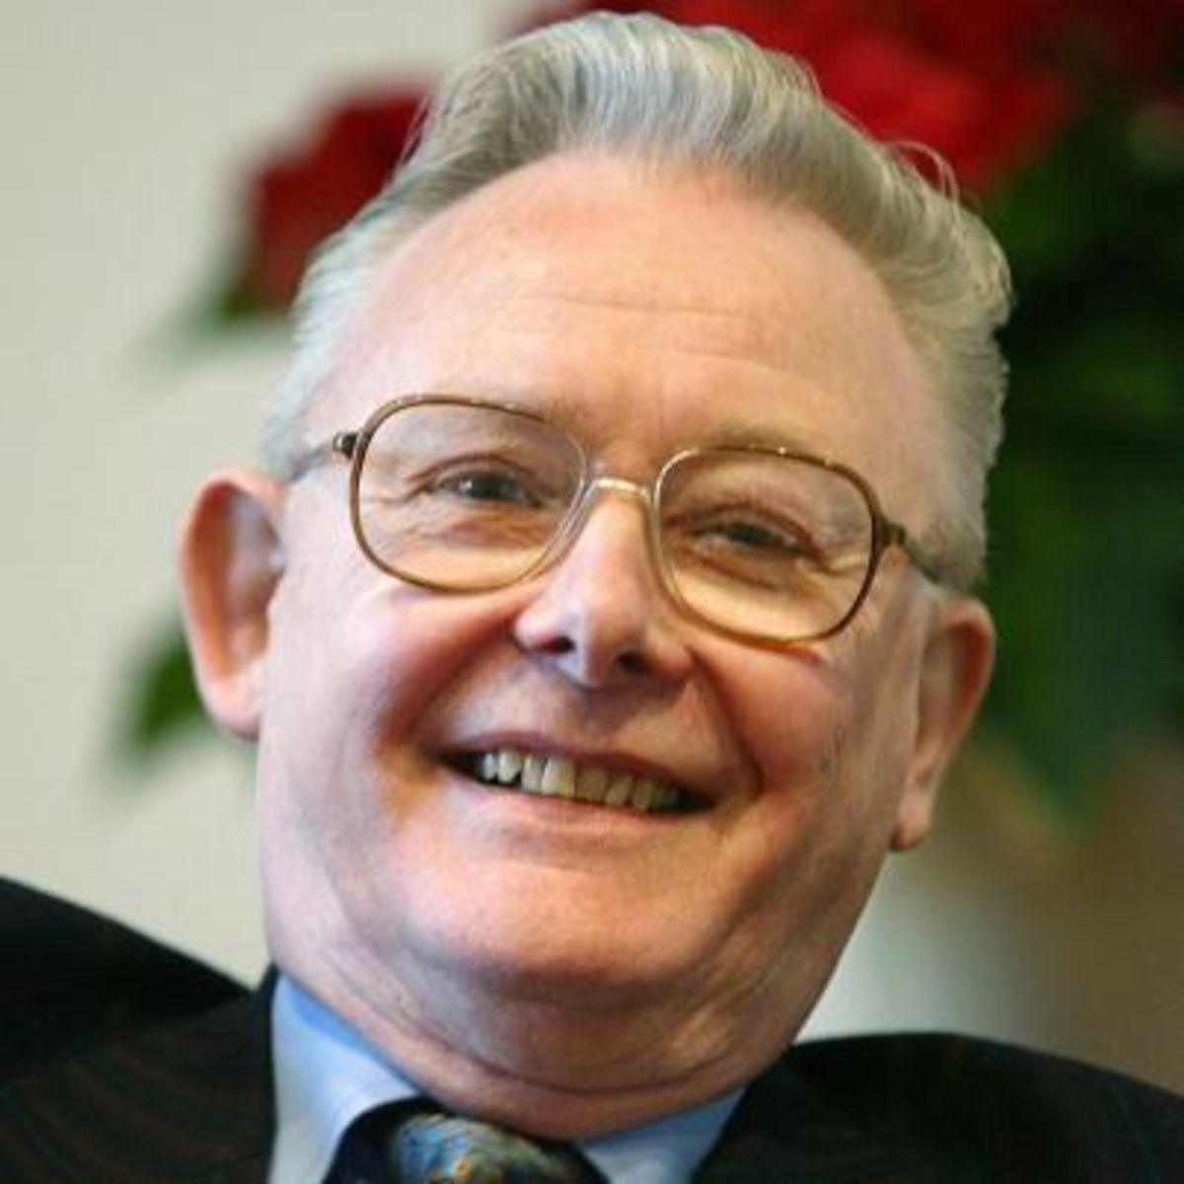
Сэр Питер Мэнсфилд
2003 году Нобелевская премия в области медицины «за изобретение метода магнитно-резонансной томографии»

